Slide 1

















淘宝网页项目展示

Slide 2
项目及功能完成情况
1.淘宝主界面，登录注册页面，商品详情页面，购物车页面
功能：轮播图，底部广告，动画展示菜单栏，鼠标移动到图片上显示连接，页面回退顶部，点击切换列表
2.添加了注册登录页面
功能：登录与注册界面转换，注册信息格式判断，手机登录方式

Slide 3
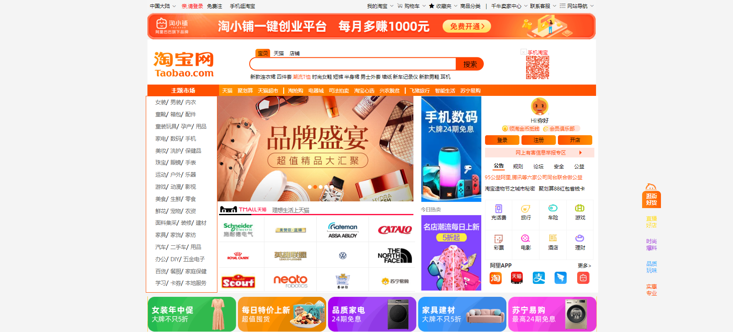
淘宝主页

Slide 4
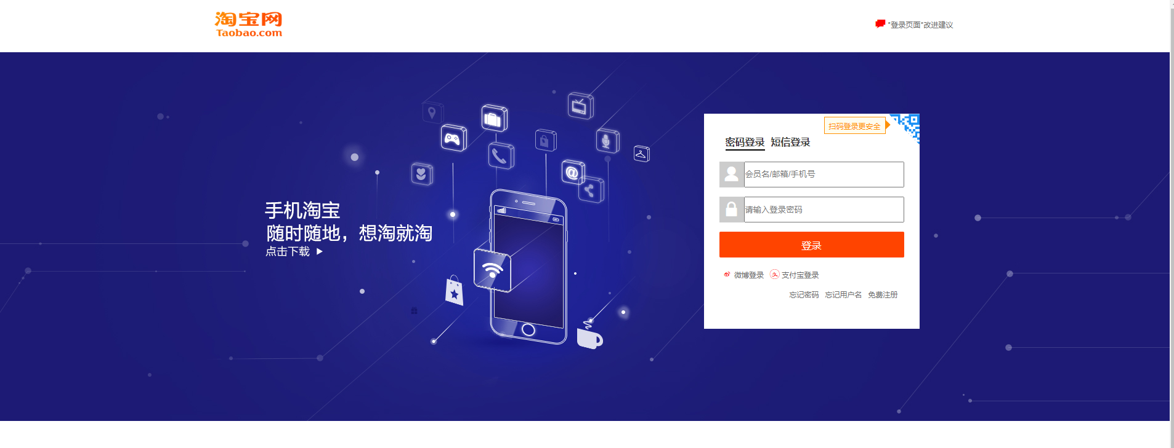
登录页面

Slide 5
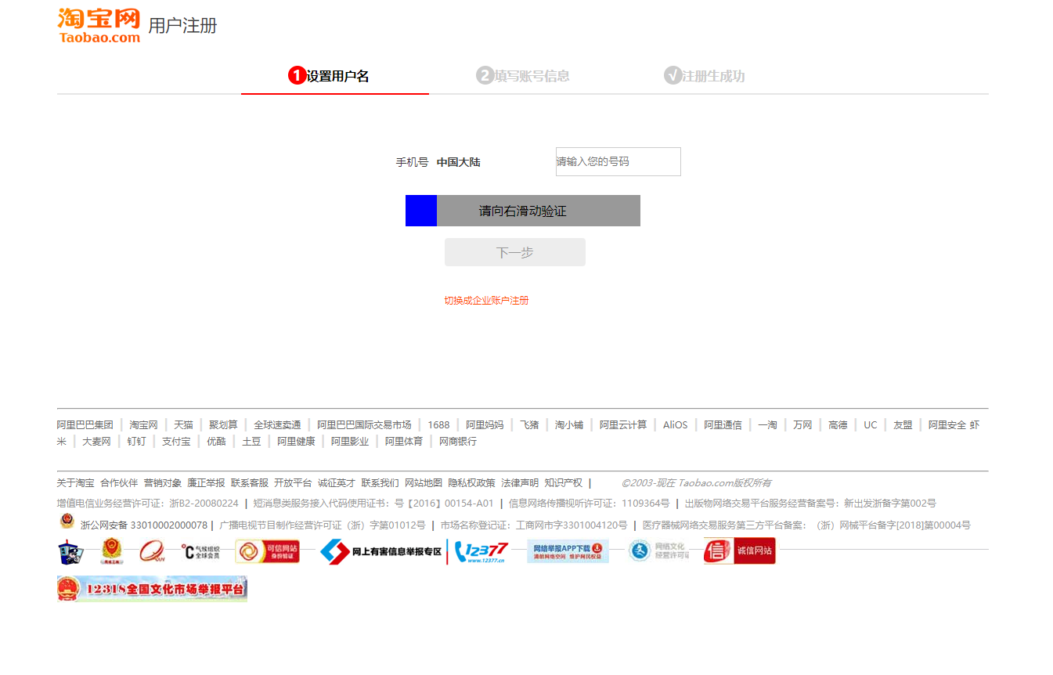
注册页面

